Slide 1



Plan de Afectividad, Sexualidad y Género
Formando juntos comunidades seguras, respetuosas y protectoras para nuestros estudiantes.
Escuela Básica Manquimávida | SLEP Andalién Sur — Chiguayante

Slide 2
Un Compromiso con el Bienestar Infantil
Promovemos un entorno seguro, informativo y fundamentado para potenciar el desarrollo saludable y los valores de nuestras niñas y niños.

Slide 3
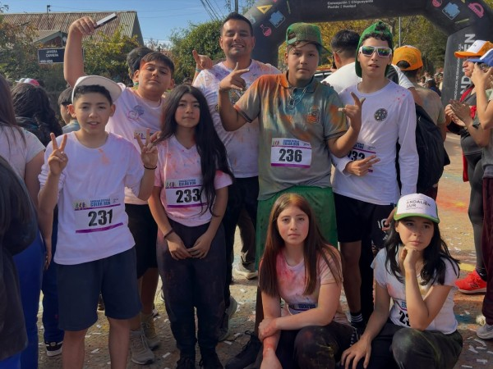
¿Por qué este Plan? Marco Legal
Orientación Oficial: Implementado en consonancia con la normativa del Ministerio de Educación (MINEDUC, 2015).
Respaldo Científico: Apoyado por investigaciones de UNESCO, OMS y UNICEF para la formación escolar oportuna.
Identidad Escolar: Integrado coherentemente con el PEI y el Plan de Mejoramiento Educativo (PME) de la escuela.
Formación Valórica: Refuerza el pensamiento crítico, la toma de decisiones informadas y el respeto mutuo.

Slide 4

Objetivo General del Plan
Propiciar el bienestar integral
100%
Incorporar la perspectiva de género, el respeto y la afectividad a través de actividades lúdicas y adaptadas a la etapa del ciclo vital de las y los estudiantes.
Enfoque en el Bienestar
Meta: Fomentar diálogos reflexivos, la empatía frente a la diversidad y habilidades de autoprotección en el entorno escolar y familiar.

Slide 5





Dimensiones Formativas Clave
Afectividad y Convivencia
Corporalidad y Salud
Seguridad y Autocuidado
Fortalecimiento de la amistad, valores familiares, expresión emocional positiva y resolución pacífica de conflictos.
Comprensión del crecimiento corporal, autocuidado, respeto al propio cuerpo y promoción de estilos de vida saludables.
Prevención del bullying, uso responsable de la tecnología, resguardo de la privacidad y sentido del consentimiento.

Slide 6
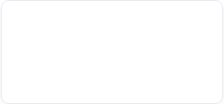
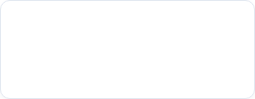

Ruta de los Talleres 2026
Junio - Julio
Talleres 2 y 3: Equidad en la familia y vivencia de la diversidad en el CRA.
Oct. - Nov.
Talleres 6 y 7: Historias inspiradoras y plenario "Lo que aprendimos".
Abril - Mayo
Agosto - Sept.
Taller 1: Diagnóstico inicial y conversatorio sobre roles y estereotipos.
Talleres 4 y 5: Importancia del respeto e identificación/reflexión de mitos.

Slide 7
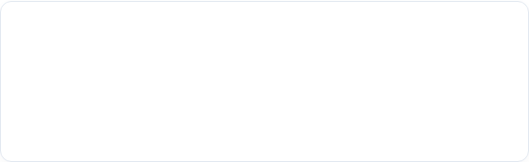

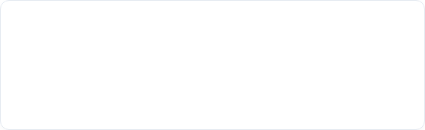
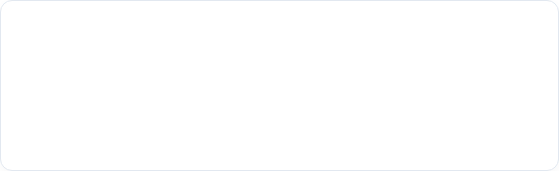
Talleres Prácticos: Etapa 1
Taller 1: Diálogo y Roles
Taller 2: Expresión Creativa
Conversatorio participativo con apoyo audiovisual para reflexionar sobre estereotipos en la sociedad, bajo un clima de escucha activa y respeto.
Elaboración de afiches para promover la colaboración equitativa y la corresponsabilidad en las tareas cotidianas del hogar.
Taller 3: Un Mundo Diverso
Taller 4: El Valor del Respeto
Cuentacuentos en la biblioteca escolar (CRA) para valorar la inclusión y la empatía como pilares esenciales de la convivencia sana.
Socialización de experiencias personales y análisis de dilemas para poner en práctica la empatía y la buena convivencia escolar.

Slide 8
Talleres Prácticos: Etapa 2
Taller 5: Derribando Mitos
Taller 6: La Otra Historia
Análisis crítico de frases preconcebidas (ej. "los hombres no lloran") para fomentar la libertad emocional en las niñas y niños.
Reconocimiento y visibilización de mujeres destacadas en las ciencias, artes y sociedad a lo largo del tiempo.
Taller 7: Cierre e Integración
Metodología Adaptativa
Plenario final de sintetización donde cada estudiante comparte un aprendizaje o compromiso para la convivencia pacífica.
Todas las experiencias son guiadas por profesionales, respetando la madurez psicoemocional propia de cada nivel educativo.

Slide 9
Autocuidado y Prevención Infantil
El Cuerpo como Espacio Privado: Fomento de la autoprotección y reconocimiento del derecho a la intimidad e integridad física.
Consentimiento y Límites Sanos: Enseñanza práctica para decir "no" ante situaciones incomodas o no deseadas.
Prevención de Acoso y Grooming: Entrega de herramientas defensivas frente al bullying escolar y riesgos en redes digitales.
Confianza para Comunicar: Estimulación de canales transparentes para pedir ayuda a familiares y profesores protectores.

Slide 10

Conceptos Clave Explicados
Concepto | Significado Formativo | Enfoque en la Escuela
Afectividad | Conjunto de emociones y sentimientos que guían las relaciones interpersonales. | Promover la inteligencia emocional y el cariño en la convivencia.
Género | Construcción sociocultural sobre roles y tareas de hombres y mujeres. | Inculcar igualdad de oportunidades y corresponsabilidad.
Roles de Género | Expectativas o patrones sociales sobre conductas asignadas tradicionalmente. | Eliminar prejuicios para ampliar los proyectos de vida.
Autocuidado | Acciones conscientes para proteger la salud personal física y emocional. | Aumentar la autonomía e integridad de las y los niños.

Slide 11
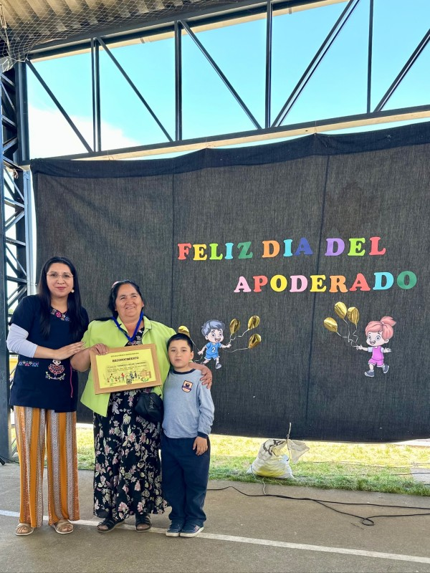
Escuela y Familia: Trabajo en Equipo
Alianza Indispensable: La familia es la primera educadora en afectos y valores; la escuela complementa este desarrollo.
Puertas Abiertas: Mantenemos comunicación fluida para compartir inquietudes y avances en los talleres.
Propósito Compartido: Proteger la infancia y brindar herramientas sólidas para la vida presente y futura.

Slide 12

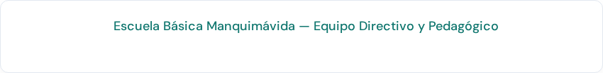
Agradecemos su valiosa presencia y compromiso constante con el bienestar de nuestras y nuestros estudiantes.
Chiguayante, Año Escolar 2026

